Slide 1
Безработица. Виды безработицы
Подготовила:
Ученица 11 класса
СОШ№6
Уткина Катерина

Slide 2



Безработица — наличие в стране людей, составляющих часть экономически активного населения, которые способны и желают трудиться по найму, но не могут найти работу.

Slide 3
Уровень безработицы — количественный показатель, позволяющий сравнить безработицу для разной численности населения (для разных стран или для разных периодов одной и той же страны). Уровень безработицы рассчитывается как отношение числа безработных к общей численности экономически активного населения или к численности интересующей группы населения.

Slide 4
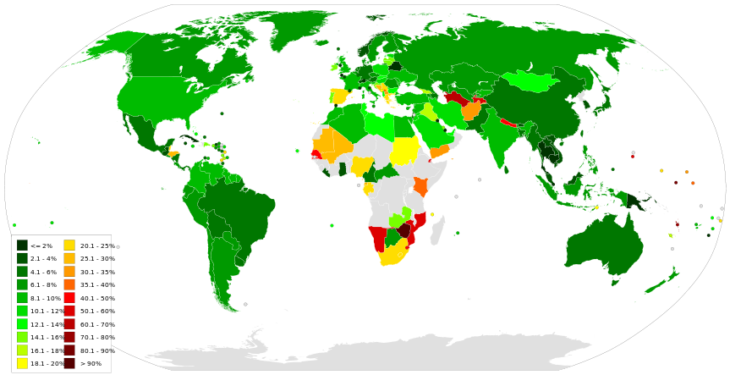
Уровень безработицы в мире

Slide 5


Безработица представляет собой одну из важнейших форм проявления макроэкономической нестабильности, поскольку имеет не только сугубо экономический, но и социальный оттенок. Проблема безработицы в той или иной степени затрагивала и продолжает затрагивать практически все развитые страны, а вопросы возможного регулирования безработицы остаются важнейшими вопросами макроэкономической политики государства.

Slide 6

ОСНОВНЫЕ ПРИЧИНЫ БЕЗРАБОТИЦЫ:
избыток населения
установление ставок заработной платы выше равновесного уровня под давлением действий профсоюзов и социально-экономической активности населения
вытеснение труда капиталом в эпоху научно-технической революции
наличие монопсонии на рынке труда
низкий платежеспособный спрос

Slide 7

ПОСЛЕДСТВИЯ БЕЗРАБОТИЦЫ:
Снижение доходов
Потеря квалификации
Экономические последствия (потеря ВВП)
Ухудшение криминогенной ситуации
Ухудшение динамики роста интереса населения к труду
Снижение уровня обеспеченности домохозяйств

Slide 8

ВЫДЕЛЯЮТ СЛЕДУЮЩИЕ ВИДЫ БЕЗРАБОТИЦЫ:
Вынужденная:
        циклическая
        сезонная
        технологическая
Добровольная
Структурная
Институциональная
Неустойчивая
Фрикционная
Маргинальная:
        молодёжная безработица
Зарегистрированная
Скрытая

Slide 9

Вынужденная (безработица ожидания) — возникает, когда работник может и хочет работать при данном уровне заработной платы, но не может найти работу. Причиной является нарушение равновесия на рынке труда из-за негибкости заработной платы (вследствие законов о минимуме заработной платы, работы профсоюзов, поднятие заработной платы для улучшения качества труда и т. п.). Когда реальная зарплата находится выше уровня, соответствующего равновесию спроса и предложения, предложение на рынке труда превышает спрос на него. Количество претендентов на ограниченное число рабочих мест увеличивается, а вероятность реального трудоустройства уменьшается, что повышает уровень безработицы

Slide 10
Добровольная — связана с нежеланием людей работать, например, в условиях понижения заработной платы. Добровольная безработица усиливается во время экономического бума и снижается при спаде; её масштабы и продолжительность различны у лиц разных профессий, уровня квалификации, а также у различных социально-демографических групп населения. Также, в экономике существует понятие «капкан безработицы», когда доходы человека, вне зависимости от того, трудится он или нет, разнятся незначительно (вследствие лишения прав, при поступлении на работу, на соотв. компенсации, доп. выплаты, начала выплат значительных взносов страхования), что снижает интерес человека к началу трудовой деятельности.

Slide 11

Структурная — обусловлена изменениями в структуре спроса на труд, когда образуется структурное несовпадение между квалификацией безработных и требованием свободных рабочих мест. Структурная безработица обуславливается масштабной перестройкой экономики, изменениями в структуре спроса на потребительские товары и в технологии производства, ликвидацией устаревших отраслей и профессий, причём существует 2 типа структурной безработицы: стимулирующая и деструктивная.

Slide 12

Институциональная — безработица, возникающая в случае вмешательства государства или профсоюзов в установление размеров ставок заработной платы, отличных от тех, которые могли бы сформироваться в естественном рыночном хозяйстве.

Slide 13

Неустойчивая — вызывается временными причинами (например, при добровольной смене работниками мест работы или увольнении в сезонных отраслях промышленности).

Slide 14

Фрикционная — во время добровольного поиска работником нового места работы, которое устраивает его в большей степени, нежели прежнее рабочее место.

Slide 15

Маргинальная — безработица слабо защищённых слоёв населения (молодёжи, женщин, инвалидов) и социальных низов.
    Молодёжная безработица — среди группы лиц 18-25 лет.

Slide 16

Зарегистрированная — незанятое население, занимающееся поиском работы и официально взятое на учёт.
Скрытая:
      формально занятые, но фактически безработные лица; в результате спада производства рабочая сила используется не полностью, но и не увольняется.
      наличие лиц, желающих работать, но не зарегистрированных в качестве безработных. Отчасти скрытая безработица представлена людьми, переставшими искать работу.

Slide 17

ИЗДЕРЖКИ БЕЗРАБОТИЦЫ:
недополученный выпуск продукции — отклонение фактического ВВП от потенциального в результате неполного использования совокупной рабочей силы (чем выше уровень безработицы, тем больше отставание ВВП);
сокращение доходной части бюджета в результате уменьшения налоговых поступлений и снижения выручки от реализации благ;
прямые потери в личных располагаемых доходах и снижение уровня жизни лиц, ставших безработными, и членов их семей;
рост затрат общества на защиту работников от потерь, вызванных безработицей: выплату пособий, реализацию программ по стимулированию роста занятости, профессиональную переподготовку и трудоустройство безработных и т. д.

